Slide 1
第1章 绪论
1.1 数据库、数据库管理系统和数据库系统
1.2 数据库系统的产生与发展
1.3 数据模型
1.4 数据库系统结构
1.5 数据库管理系统
1.6 数据库应用系统常用的几种结构
1.7 数据库技术的新发展（自学）

Slide 2
1.1 数据库、数据库管理系统和数据库系统
1.1.1 数据库 DB –DataBase
定义1：数据库是长期存储在计算机系统内的一个通用化的、综合性的、有结构的、可共享的数据集合；具有较小的数据冗余度和较高的数据独立性、安全性和完整性；数据库的创建、运行和维护是在数据库管理系统控制下实现的，并可为各种用户共享。

Slide 3
定义2：数据库是长期储存在计算机内的、有组织的、可共享的数据集合。
特征：数据库中的数据按一定的数据模型组织、描述和存储，具有较小的冗余度，较高的数据独立性和易扩展性，并可为各种用户所共享。
Notes:
特征：数据库中的数据按一定的数据模型组织、描述和储存，具有较小的冗余度、较高的数据独立性和易扩展性，并可为各种用户共享。

Slide 4
多种定义下数据库的共同特点
数据库是数据的集合体，而且这个集合体中的数据必须能够被计算机管理并为多个用户共享.

Slide 5
教材定义：在计算机的存储设备上合理存放、相关联、有结构的数据集合。
计算机存储设备上的
数据集合
有结构的
相关联的
合理存放的
Notes:
可共享这个特点没有体现

Slide 6
1.1.2 数据库管理系统 DBMS ——
Database Management System
数据库管理系统是位于用户与操作系统之间的一层数据管理软件。它主要功能是建立和维护数据库，接受和完成用户访问数据库的各种请求。

Slide 7
典型的DBMS程序模块组成图

Slide 8
1.1.3 数据库系统
（DBS——Database System）
数据库系统是实现有组织地、动态地存储大量相关的结构化数据，方便各类用户使用数据库的计算机软件/硬件资源的集合.
或者：数据库系统是指在计算机系统中引进数据库和数据库管理系统后的组成。

Slide 9
数 据 库 系 统 的 组 成
一般由硬件、软件、数据库、用户四部分组成。
硬件：硬件是数据库赖以存在的物理设备，主要指计算机。
软件：数据库管理系统、操作系统、高级语言及其编译系统、数据库应用系统
Notes:
数据库系统对硬件资源的要求
足够大的内存； 足够大的外存；较高的通道能力，提高数据传送率
软件： DBMS；操作系统；与数据库接口的高级语言及其编译系统；以DBMS为核心的应用开发工具；
为特定应用环境开发的数据库应用系统

Slide 10
数据库系统的组成
数据库
所有应用需要的工作数据的集合，它们存放在物理数据库中，它是数据库的主体；
存放在数据字典（Data Dictionary）中各级模式的描述信息。称它为“描述信息库”，或“描述数据库的数据库”。
Notes:
存放在数据字典（Data Dictionary）中各级模式的描述信息，主要包括所有数据的结构名、意义、描述定义、存储格式、完整性约束、使用权限等信息。

Slide 11
数据库系统的组成
用户包括：管理员、开发人员和用户
管理、开发人员：具体包括数据库管理员（DBA-Database administrator）、系统分析员、应用程序员。
用户（终端用户）： 偶然用户、一般用户、复杂用户

Slide 12
1. 数据库管理员(DBA)
参与数据库系统的设计与建立
决定数据库中的信息内容和结构
决定数据库的存储结构和存取策略
定义数据的安全性要求和完整性约束条件

Slide 13
数据库管理员(续)
监控数据库的使用和运行
周期性转储数据库
数据文件
日志文件
系统故障恢复
介质故障恢复
监视审计文件

Slide 14
数据库管理员(续)
数据库的改进和重组
性能监控和调优
数据重组
数据库重构

Slide 15
2. 系统分析员
负责应用系统的需求分析和规范说明
与用户及DBA协商，确定系统的硬软件配置
参与数据库系统的概要设计

Slide 16
3. 数据库设计人员
参加用户需求调查和系统分析
确定数据库中的数据
设计数据库各级模式
Notes:
很多情况下由DBA担任

Slide 17
4. 应用程序员
设计和编写应用系统的程序模块
进行调试和安装

Slide 18
5. 用户
偶然用户
简单用户
复杂用户

Slide 19
用户
用户
用户
应用系统
应用开发工具
数据库管理系统
数据库管理员
操作系统
数据库
数据库
数据库系统的组成

Slide 20
应用程序1
(Visual Basic)
终端1
应用程序2
(.Net)
数据库
终端2
应用程序3
(Delphi)
终端3
…
…
…
应用程序n
(C/C++)
终端n
DBMS
应用程序用户
数据库管理员(DBA)
终端用户
数据库系统示意图

Slide 21
用
系
应
统
用
开
发
应
工
B
M
D
系
S
具
作
操
统
硬
件
编
统
译
系
数据库系统在计算机系统中的地位

Slide 22
1.2 数据库系统的产生与发展
1.2.1 数据和数据管理技术
1 数据与信息
数据：用以载荷信息的各种符号。
信息：数据有意义的表现。
Notes:
数据和信息关系密切，经过解释了的数据叫信息。数据：描述事物的符号记录。
例如93是一个数据
语义1：学生某门课的成绩
语义2：某人的体重
语义3：计算机系2014级学生人数
语义4：请同学给出……

Slide 23
数据
日常生活中，人们可以直接用自然语言（如汉语）来描述事物
计算机中常常用记录来描述，
如学生档案中的学生记录：
（李明，男，200005，江苏南京市，计算机系，2018）
数据的形式不能完全表达其内容
数据的解释语义：学生姓名、性别、出生年份、籍贯、所在系别、入学时间
解释：李明是大学生，2000年5月生，男，江苏南京人，2018年考入计算机系
数据有结构的：
记录是计算机存储数据的一种格式或一种方法

Slide 24
2 数据管理技术
数据处理 是指对数据进行收集、组织、存储、加工、抽取和传播等一系列活动的总和。其目的是从大量的、原始数据中抽取、推导出对人们有价值的信息。
数据管理 是指对数据的分类、组织、编码、存储、查询和维护等活动，是数据处理的中心环节。

Slide 25
1.1.2 数据管理技术的产生与发展
1. 人工管理阶段
2. 文件系统阶段
3. 数据库系统阶段

Slide 26
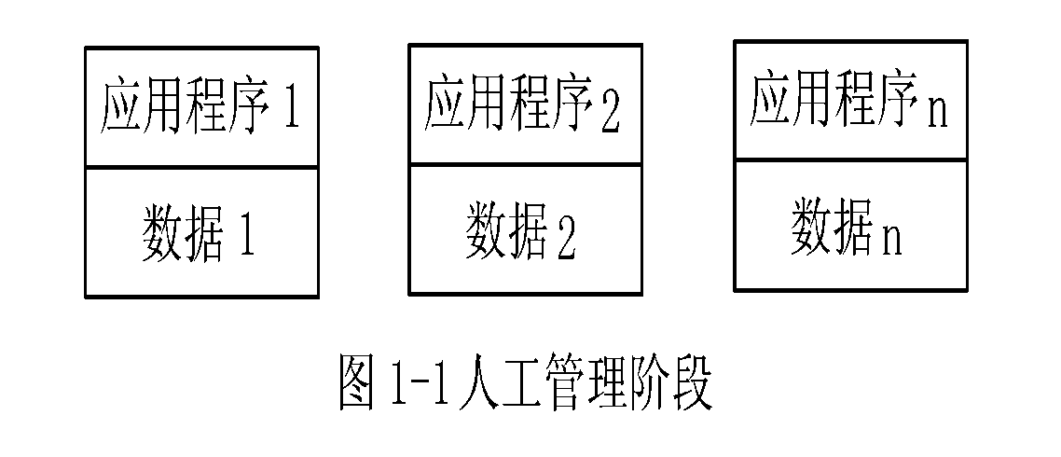
1、人工管理阶段
（50年代中期以前）
（1）应用程序管理数据
（2）数据不共享
（3）数据不具有独立性
（4）数据不保存

Slide 27
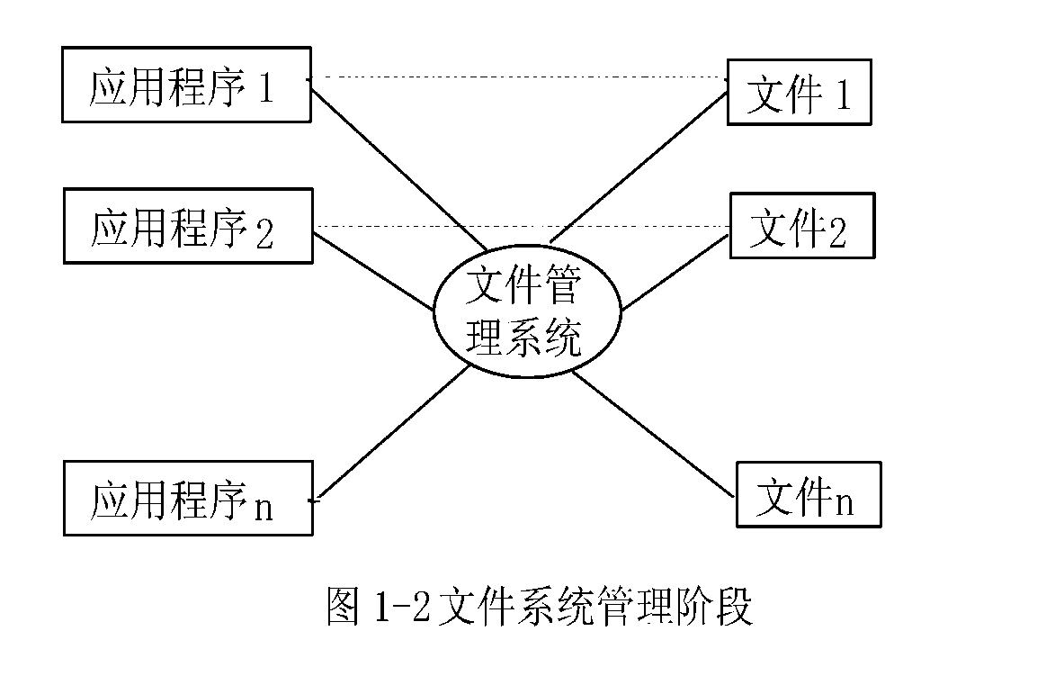
2、文件系统阶段
（50年代后期～60年代中期）
(1）磁盘、磁带等存储介质
(2）文件操作系统

Slide 28

一个例子：用文件系统实现学籍管理
学生的信息包括学号、姓名、性别、年龄、专业和奖励
■ 数据存储
“学生基本信息”和“奖励”文件的结构和内容
学号 | 姓名 | 性别 | 年龄 | 专业 | 位置 | 长度
20100001 | 史玉明 | 女 | 20 | 计算机 | 0 | 30
20100100 | 李明虎 | 男 | 21 | 机械 | 30 | 15
20100234 | 张翔 | 男 | 21 | 化工 | 45 | 0
…… | …… | …… | …… | …… | …… | ……
奖励
2011校奖学金，2012国家奖学金
2012校优秀学生
缺点：程序员必须关注记录结构和不同文 件中记录之间的联系，工作量大，编程复 杂，开发速度慢。
查询数据
➢编写应用程序，实现数据的录入和查找

Slide 29
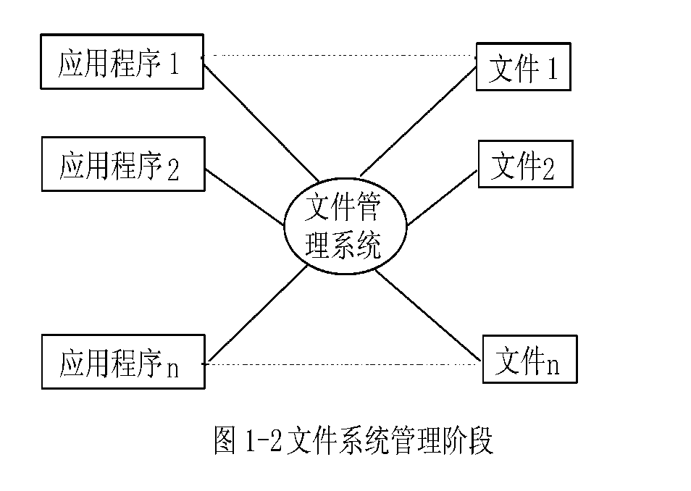
2、文件系统阶段
(1）数据可以长期保存
(2）由文件系统管理数据
（3）数据共享性差，冗余度大，数据的不一致性高
（4）数据独立性差

Slide 30

阿波罗登月计划
❖ 阿波罗飞船登月计划的需求
■ 协调分散在全球制造的200万个阿波罗飞船零部件的生产进度
■ 用文件系统开发了一个零部件生产计算机管理系统。
■ 系统虽然可以工作，但由于文件系统分散管理的弱点，效率极低，60%是冗余数据，维护十分困难。
■ 该系统曾一度成为实现阿波罗计划的重大障碍之一
❖ 各国计算机学术界和工业界纷纷开展研究
■ 数据建模、数据模型研究与实现的探索
■ 成果是出现了一种全新的高效的数据管理技术—数据库技术

Slide 31
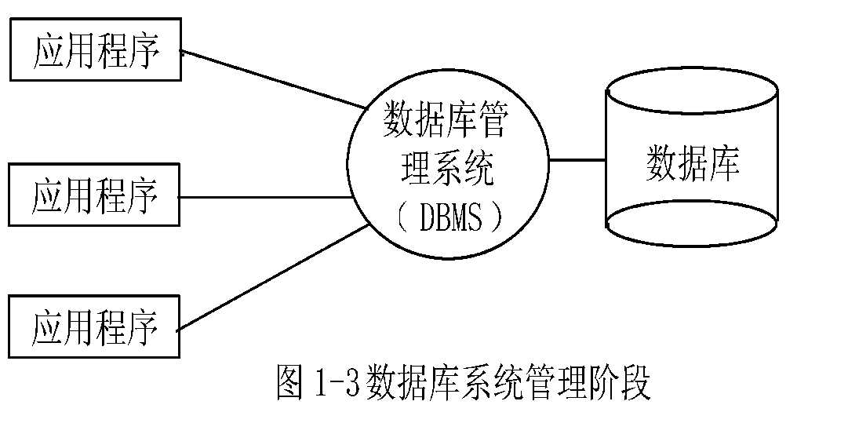
3、数据库系统阶段
（60年代晚期开始）
（1）大容量存储器
（2）数据在多个应用程序
上共享的需求

Slide 32
一个例子：用数据库系统实现学籍管理
数据录入，用INSERT插入命令:
INSERT INTO STUDENT (Sno, Sname, Ssex,Sage, Major) VALUES('20100001', '史玉明', '女',20, '计算机') ;// 插入学生的基本信息
INSERT INTO AWARD (Sno, Details) VALUES('20100001', '2011校奖学金, 2012国家奖学金');// 插入学生获得的奖励
存储数据：建立两张表，用CREATE命令:
CREATE TABLE STUDENT ( // 存放学生的基本信息
Sno CHAR(8), Sname CHAR(10),
Ssex Sage Major
CHAR(2), SMALLINT, CHAR(20) );
查询功能：用一条查询语句实现：
SELECT A.Sno, Sname, Ssex, Sage, Major, Details
FROM STUDENT A LEFT JOIN AWARD B ON A.Sno=B.Sno WHERE A.Sno = '20100001’
CREATE TABLE AWARD(
Sno CHAR(8),
Details VARCHAR(2000) );
// 存放学生的奖励情况
优点：不要关注记录的存储和不同表之间的联系，不要编程，开发速度快。

Slide 33
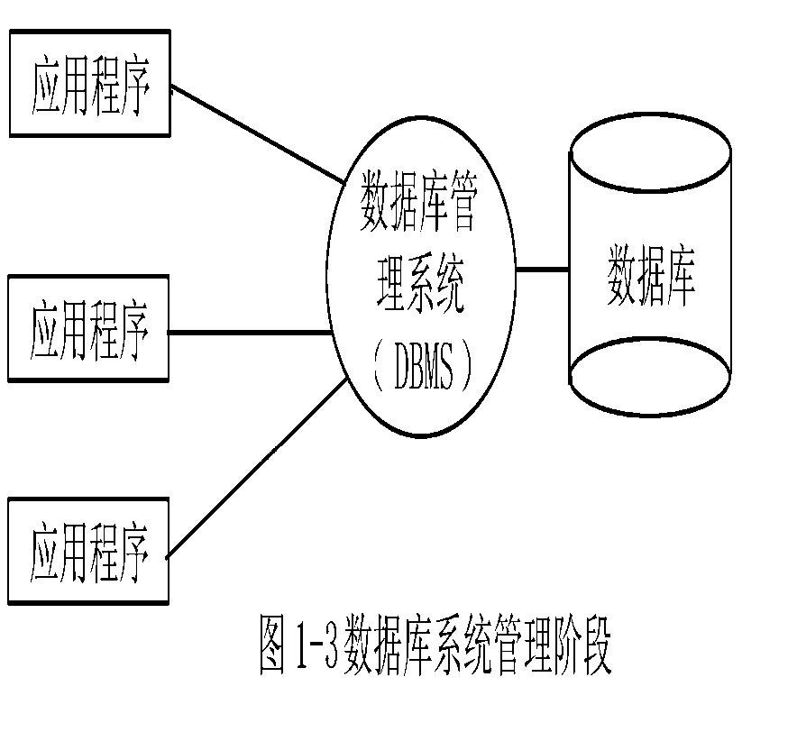
3、数据库系统阶段
(1)数据结构化
(2)数据的共享性高、冗余度低、易扩充
(3)数据独立性高
(4)数据由DBMS统一管理和控制
数据的安全性保护、数据的完整性检查、并发控制、数据库恢复

Slide 34
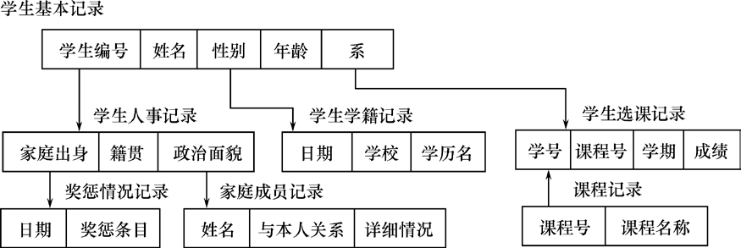
数据结构化
❖ 数据的整体结构化是数据库的主要特征之一
■ 不再仅仅针对某一个应用，而是面向整个企业或组织
■ 不仅数据内部结构化，整体是结构化的，数据之间具有联系
■ 数据记录可以变长
■ 数据的最小存取单位是数据项
❖ 数据用数据模型描述，无需应用程序定义
某学校信息系统中的学生数据

Slide 35










数据的共享性高，冗余度低且易扩充
❖ 数据面向整个系统，可以被多个用户、多个应用共享使用。
❖ 数据共享的好处
■ 减少数据冗余，节约存储空间
学生处
财务处
系别
年龄
补贴
学位
学号 姓名
住址
学分
教务处
■ 避免数据之间的不相容性与不一致性
■ 使系统易于扩充
性别
出身
房产处

Slide 36
数据独立性高
❖ 物理独立性
指用户的应用程序与数据库中数据的物理存储是相互独立的。当数 据的物理存储改变了，应用程序不用改变。
❖ 逻辑独立性
指用户的应用程序与数据库的逻辑结构是相互独立的。数据的逻辑 结构改变了，应用程序不用改变。
❖ 数据独立性由数据库管理系统的二级映像功能来保证。

Slide 37
数据由数据管理系统统一管理和控制
数据库管理系统提供的数据控制功能
（1）数据的安全性（Security）
保护数据以防止不合法的使用造成的数据的泄密和破坏。
（2）数据的完整性（Integrity）
检查保证数据的正确性、有效性和相容性。
（3）并发控制（Concurrency Control）
对多用户的并发操作加以控制和协调，防止相互干扰而得到错误的结果。
（4）数据库恢复（Recovery）
将数据库从错误状态恢复到某一已知的正确状态。

Slide 38
3、数据库系统阶段 60年代末后期以来
第1个DBMS：1964,C.W.Bachman，IDS系统
1、数据库系统发展的三个里程碑
（1）IMS系统 层次数据库，1968，IBM
IMS：Information Management System
（2）DBTG系统 网状数据库，1969
DBTG：Data Base Task Group
（3）关系数据库系统，1970
Notes:
网状数据库之父：查尔斯·威廉·巴赫曼（Charles.W.Bachman，简称C.W.Bachman） ,IDS奠定了网状数据库的基础
关系数据库之父埃德加·科德（Edgar F.Codd，简称E.F.Codd)
数据库技术和事务处理专家詹姆斯·格雷（Jim Gray)

Slide 39
1、数据库系统发展的三个里程碑
描述客观世界的实体及其相互联系的方法可采用不同的数据模型，即
层次模型 网状模型 关系模型，
层次型数据库
网状型数据库
关系型数据库

Slide 40

1.1 数据库系统概述
1.1.1 掌握数据库的4个基本概念
1.1.2 了解数据管理技术的产生和发展概况
1.1.3 掌握数据库系统的特点
目的：了解基本知识，初步掌握基本概念
难点：需要掌握数据库领域大量的基本概念

